Slide 1




TRƯỜNG TRUNG HỌC CƠ SỞ HẠ HOÀ
NHÓM GDCD 6
NHIỆT LIỆT CHÀO MỪNG CÁC THÂỲ CÔ GIÁO VỀ DỰ GIỜ THĂM LỚP
LỚP 6A4
GV thực hiện: Trần Thị Bích Luân

Slide 2



Bài 3:
SIÊNG NĂNG, KIÊN TRÌ
KNTT
I.
Khởi động

Slide 3


TRÒ CHƠI: AI NHANH HƠN
1. Tìm những câu ca dao, tục ngữ nói về siêng năng, kiên trì. Ai tìm được nhanh và nhiều câu đúng hơn sẽ chiến thắng.
2. Chia sẻ hiểu biết của em về ý nghĩa của những câu ca dao, tục ngữ đã tìm được?

Slide 4
TRÒ CHƠI: AI NHANH HƠN
Câu ca dao, tục ngữ nói về siêng năng, kiên trì:
1. Có công mài sắt có ngày nên kim
2. Góp gió thành bão
3. Cần cù bù thông minh
giúp con người thành công trong công việc và cuộc sống
4. Có chí thì nên
5. Chớ thấy sóng cả mà ngã tay chèo
6. Có cứng mới đứng được đầu gió
7. Thua keo này bày keo khác
8. Luyện mới thành tài , miệt mài thành giỏi
9. Một năng hai sương
10. Mưu cao chẳng bằng chí dày.
11. Làm ruộng ăn cơm nằm, chăn tằm ăn cơm đứng

Slide 5
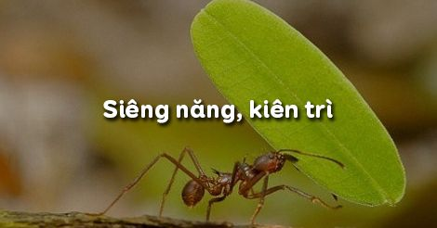

Slide 6
Bài 3:
SIÊNG NĂNG, KIÊN TRÌ
KNTT
II.
Khám phá

Slide 7


1. Siêng năng, kiên trì và biểu hiện của siêng năng, kiên trì

Slide 8
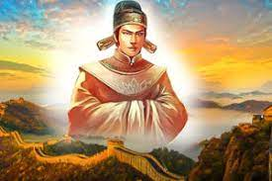
ĐỌC THÔNG TIN
Mạc Đĩnh Chi là vị trạng nguyên nổi tiếng trong lịch sử Việt Nam. Vốn lanh lợi, thông minh, ham học nhưng nhà nghèo không được đi học, Mạc Đĩnh Chi thường phải tranh thủ ghé qua lớp học ở gần nhà, đứng ngoài cửa nghe thầy giảng. Ban ngày đi nhặt củi kiếm sống, tối về cậu lại lo ôn luyện, học bài. Nhà nghèo không có đèn, cậu bắt đom đóm bỏ vào vỏ trứng lấy ánh sáng để học. Không có giấy, cậu dùng lá để tập viết. Nhờ siêng năng, kiên trì, nỗ lực vượt qua mọi khó khăn để học tập, Mạc Đĩnh Chi đã thi đỗ Trạng nguyên – học vị Tiễn sĩ cao nhất.
(Phỏng theo Các vị trạng nguyên, bảng nhân,
thám hoa qua các triều đại phong kiến Việt Nam,
NXB Văn hóa – Thông tin, 2006)

Slide 9

PHIẾU BÀI TẬP
(THẢO LUẬN NHÓM)
Câu 1: Mạc Đĩnh Chi đã nỗ lực như thế nào để thi đỗ Trạng nguyên?
Câu 2: Em hiểu thế nào là siêng năng, kiên trì?
.............................................................................................................................................................................................................................................................
...................................................................................................................................................................................................

Slide 10
PHIẾU BÀI TẬP
(THẢO LUẬN NHÓM)
Câu 1: Mạc Đĩnh Chi đã nỗ lực như thế nào để thi đỗ Trạng nguyên?
Câu 2: Em hiểu thế nào là siêng năng, kiên trì?
Mạc Đĩnh Chi đã nỗ lực để thi đỗ Trạng nguyên: Tranh thủ ghé qua lớp học ở gần nhà, đứng ngoài cửa nghe thầy giảng, ngày nhặt củi tối về cậu lại lo ôn luyện, học bài, bắt đom đóm bỏ vào vỏ trứng lấy ánh sáng để học, dùng lá để tập viết.
Siêng năng, kiên trì là đức tính của con người biểu hiện ở sự cần cù, tự giác, miệt mài, làm việc thường xuyên và đều đặn.

Slide 11


a. Khái niệm: siêng năng kiên trì
- Siêng năng là tính cách làm việc tự giác, cần cù, chịu khó, thường xuyên của con người.
- Kiên trì là tính cách làm việc tự giác, miệt mài, quyết tâm, bền bỉ đến cùng dù gặp khó khăn, trở ngại của con người.

Slide 12
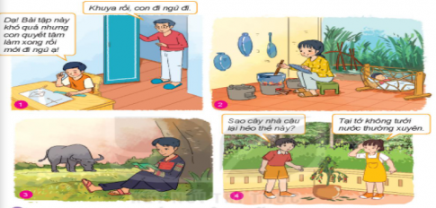
THẢO LUẬN NHÓM BÀN
Quan sát tranh và trả lời câu hỏi
1. Em hãy nêu những biểu hiện của siêng năng, kiên trì và trái với siêng năng, kiên trì từ nội dung các bức tranh?
2. Em hãy kể thêm những biểu hiện khác của siêng năng, kiên trì mà em biết?

Slide 13

TEAM WORK
PHIẾU BÀI TẬP (THẢO LUẬN NHÓM)
1. Em hãy nêu những biểu hiện của siêng năng, kiên trì và trái với siêng năng, kiên trì từ nội dung các bức tranh?
2. Em hãy kể thêm những biểu hiện khác của siêng năng, kiên trì mà em biết?
Những biểu hiện của siêng năng, kiên trì
Những biểu hiện trái với siêng năng, kiên trì
Những biểu hiện khác của siêng năng, kiên trì

Slide 14
TEAM WORK
PHIẾU BÀI TẬP (THẢO LUẬN NHÓM)
1. Em hãy nêu những biểu hiện của siêng năng, kiên trì và trái với siêng năng, kiên trì từ nội dung các bức tranh?
2. Em hãy kể thêm những biểu hiện khác của siêng năng, kiên trì mà em biết?
Những biểu hiện của siêng năng, kiên trì | Bức tranh 1,2,3
Những biểu hiện trái với siêng năng, kiên trì | Bức tranh 4
Những biểu hiện khác của siêng năng, kiên trì | Đi học, đi làm đúng giờ, làm bài tập đầy đủ khi đến lớp, không nản lòng khi gặp bài tập khó…

Slide 15
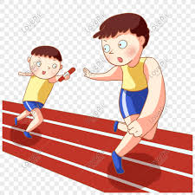
TRÒ CHƠI
“Tiếp sức”
Nhóm 1: Học tập, nhóm 2: Lao động, nhóm 3: Hoạt động xã hội...thể hiện siêng năng, kiên trì
Chia lớp ra thành ba đội
Các thành viên trong nhóm thay phiên nhau viết các đáp án lên bảng phụ trong 5’
Đội nào viết được nhiều biểu hiện sẽ được 10 điểm.

Slide 16

TRÒ CHƠI
“Tiếp sức”
.................
.................
.................
.................
.................
.................
Lao động
HĐ xã hội
.................
.................
...................
Học tập
.................
...........

Slide 17
TEAM WORK
Trò chơi “tiếp sức”
Tìm hiểu biểu hiện của siêng năng, kiên trì bằng cách hoàn thiện phiếu bài tập
Học tập | Lao động | Hoạt động xã hội

Slide 18
TEAM WORK
Trò chơi “tiếp sức”
Tìm hiểu biểu hiện của siêng năng, kiên trì bằng cách hoàn thiện phiếu bài tập
Học tập | Lao động | Hoạt động xã hội
- đi học chuyên cần, chăm chỉ làm bài, có kế hoạch học tập, bài khó không nản, tự giác học, đạt kết quả cao…. | - chăm làm việc nhà, không bỏ dở công việc, không ngại khó, miệt mài với công việc, - tìm tòi sáng tạo… | - kiên trì luyện tập TDTT, kiên trì đấu tranh phòng chống tệ nạn xã hội,dịch bệnh covid bảo vệ môi trường,...

Slide 19
b. Biểu hiện của siêng năng, kiên trì
+ Trong học tập: đi học chuyên cần, chăm chỉ làm bài, có kế hoạch học tập, bài khó không nản, tự giác học, đạt kết quả cao….
+Trong lao động: Chăm làm việc nhà, không bỏ dở công việc, không ngại khó, miệt mài với công việc, tìm tòi sáng tạo…
+Trong hoạt động xã hội: Kiên trì luyện tập TDTT, kiên trì đấu tranh phòng chống tệ nạn xã hội, dịch bệnh covid, bảo vệ môi trường,...

Slide 20
Bài 3:
Siêng năng, kiên trì
KNTT
III.
Luyện tập

Slide 21



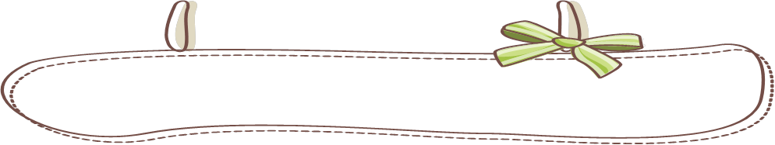
Quan sát tranh và trả lời câu hỏi
Theo em bạn trong tranh cần làm gì để có kết quả học tập tốt hơn

Slide 22
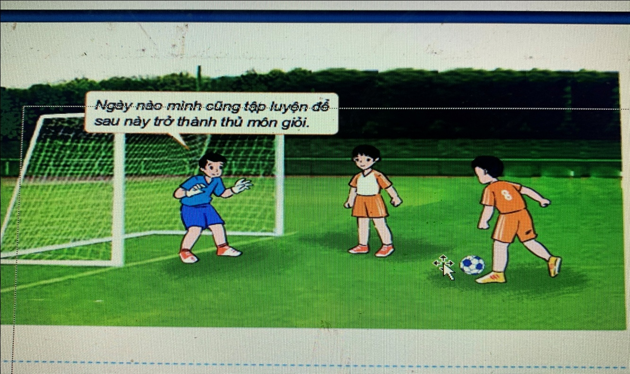
Quan sát tranh và trả lời câu hỏi
Bạn Nam đã siêng năng kiên trì như thế nào để thực hiện ước mơ của mình

Slide 23


Hoạt động thực hành: Thực hiện hành động siêng năng, kiên trì.
Em hãy thực hiện một việc làm thể hiện siêng năng, kiên trì trong gia đình và chia sẻ trước lớp.
Em hãy thực hiện một hành động hay một lời nói cụ thể thể hiện siêng năng, kiên trì ngoài xã hội.

Slide 24
2. Ý nghĩa của siêng năng, kiên trì

Slide 25
Đọc các trường hợp sau và trả lời câu hỏi
Theo em, sự siêng năng kiên trì của Hoa và Vân đã đem lại điều gì cho hai bạn?
1. Hoa mới theo bố mẹ chuyển từ quê lên Hà Nội học. Thời gian đầu chuyển cấp học và môi trường mới còn bỡ ngỡ nên Hoa học môn Tiếng Anh chưa tốt. Không nản lòng. Hoa đã lên kế hoạch mỗi ngày dành ít nhất 30 phút để học tiếng Anh. Cuối tuần, bạn ra Hồ Gươm mạnh dạn giao tiếp với người nước ngoài. Kiên trì từng ngày, chỉ sau một học kì, trình độ Tiếng Anh của Hoa đã tiến bộ rõ rệt.
2. Vân có số cân nặng nhiều hơn so với các bạn cùng trang lứa. Được mọi người góp ý, Vân quyết tâm giảm cân. Hàng ngày Vân dậy sớm tập thể dục. Có những hôm trời mưa giá lạnh, Vân vẫn không bỏ buổi tập nào. Bên cạnh đó, Vân thực hiện nghiêm túc chế độ ăn uống khoa học như: hạn chế đồ ăn ngọt, ăn ít tinh bột, nhiều rau xanh, hoa quả…Nhờ siêng năng, kiên trì tập luyện kết hợp với ăn uống khoa học, Vân đã giảm cân và có ngoại hình cân đối.

Slide 26
* Ý nghĩa của siêng năng, kiên trì
- Siêng năng, kiên trì sẽ giúp con người thành công trong công việc và cuộc sống.

Slide 27

XỬ LÍ TÌNH HUỐNG
TÌNH HUỐNG 2
TÌNH HUỐNG 1
Lớp 6A có phong trào thi đua giải các bài toán khó. Mặc dù là thành viên trong lớp nhưng Hòa thường xuyên bỏ qua, không làm những bài toán khó vì ngại suy nghĩ.
Năm học này, Hân dự định đăng kí tham gia cuộc thi hùng biện bằng tiếng Anh do nhà trường tổ chức. Nhưng Hân lo lắng vì vốn từ vựng tiếng Anh của mình còn hạn chế nên đắn đo không biết có nên dự thi hay không.

Slide 28
Bài 3:
Siêng năng, kiên trì
KNTT
IV.
Vận dụng

Slide 29


Slide 30



? Cảm nhận của em sau khi xem video? Em học tập được gì từ nhân vật?
? Em hãy sưu tầm câu chuyện kể về sự siêng năng, kiên trì của một bạn học sinh mà em biết. Sau đó thiết kế và đăng trên tờ báo tường của lớp để chia sẻ tấm gương đó với các bạn.
? Em hãy nêu những biểu hiện chưa siêng năng, kiên trì của bản thân và lập – thực hiện kế hoạch để khắc phục nhược điểm này.

Slide 31
Sắm vai tình huống về siêng năng, kiên trì

Slide 34
Bài 3:
Siêng năng, kiên trì
KNTT
Xin chào và hẹn gặp lại!

